Slide 1
Загрязнение Байкала и пути решения проблемы
Автор проекта:
Дашидоржиева Айлана
Шаглаева Долгор

Slide 2
Введение
Объект исследования – озеро Байкал
Предмет исследования – процесс загрязнения озера
Цель: выявление и решение вопросов, касающихся экологических проблем озера Байкал

Slide 3
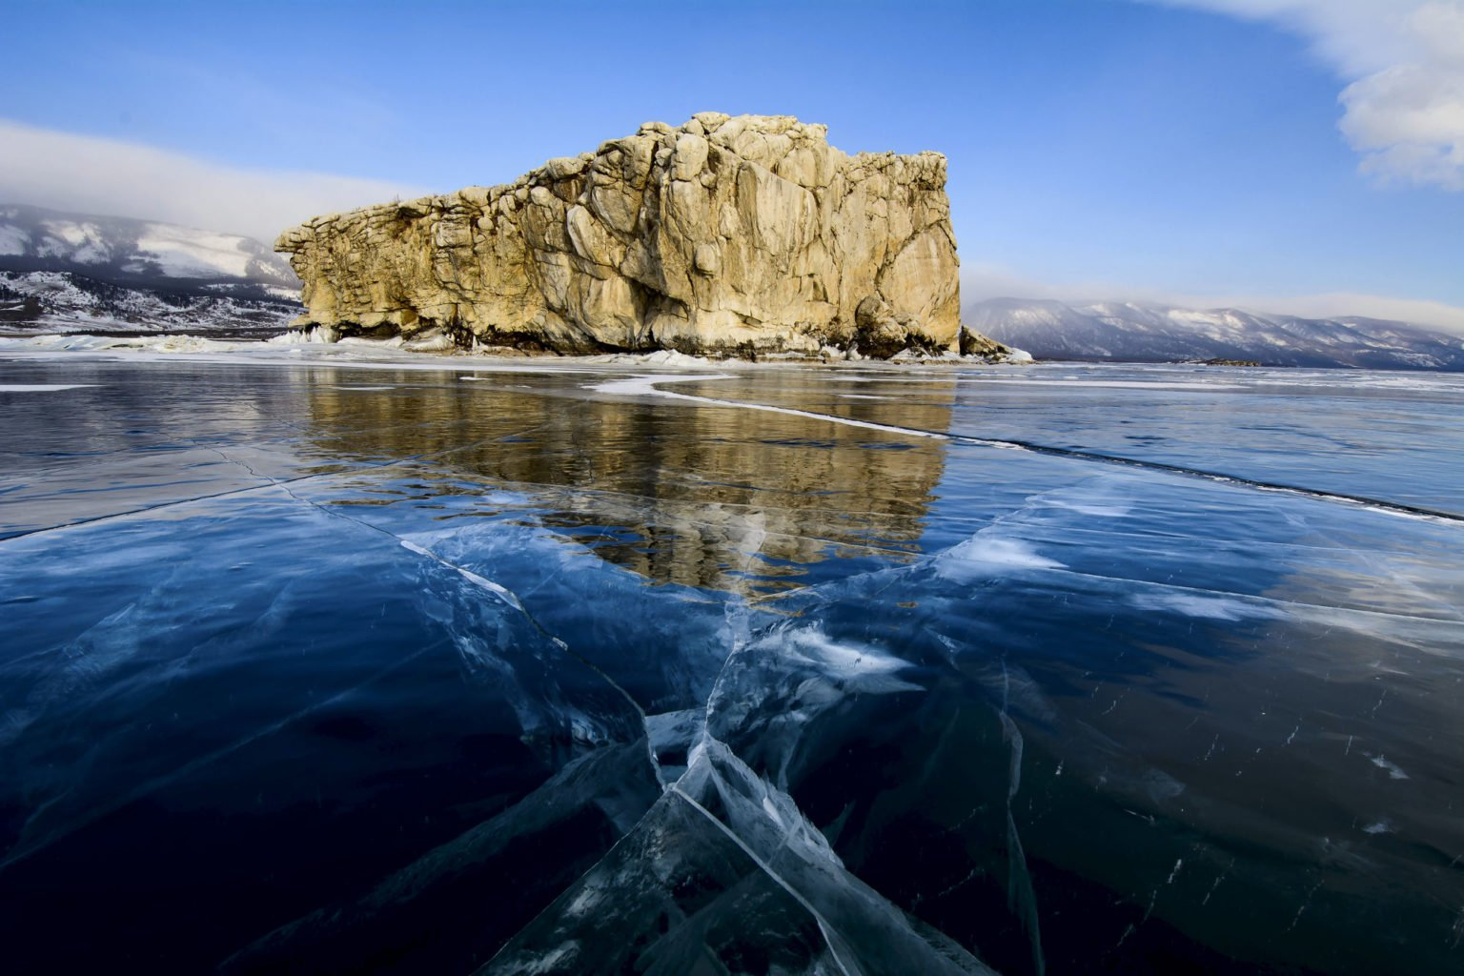
Основная часть
Байкал — это уникальное озеро, одно из неповторимых чудес планеты, поистине природная святыня не только россиян, но и всего человечества.
Сейчас уровень воды в Байкале ниже отметки 455,94 метра. При этом правительство пошло навстречу энергетикам и разрешило использовать воду и при таком уровне озера.

Slide 4
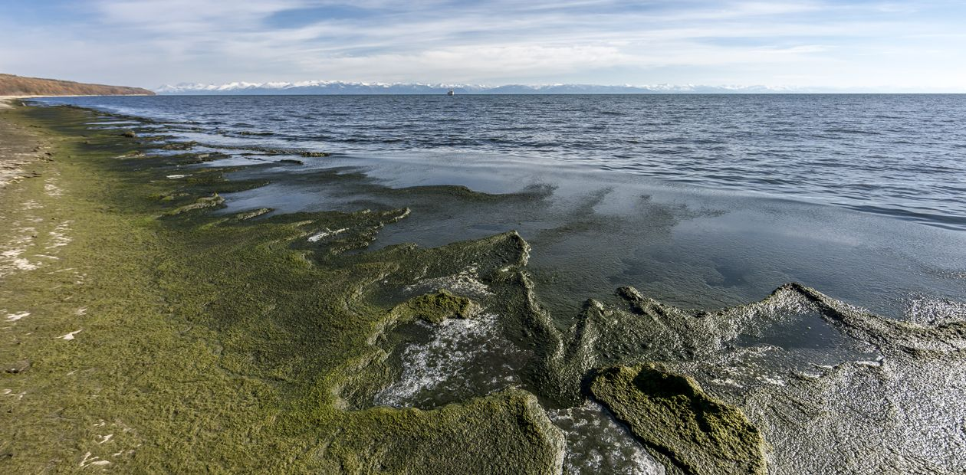
Источники загрязнения Байкала:
Водоросль спирогира

Slide 5
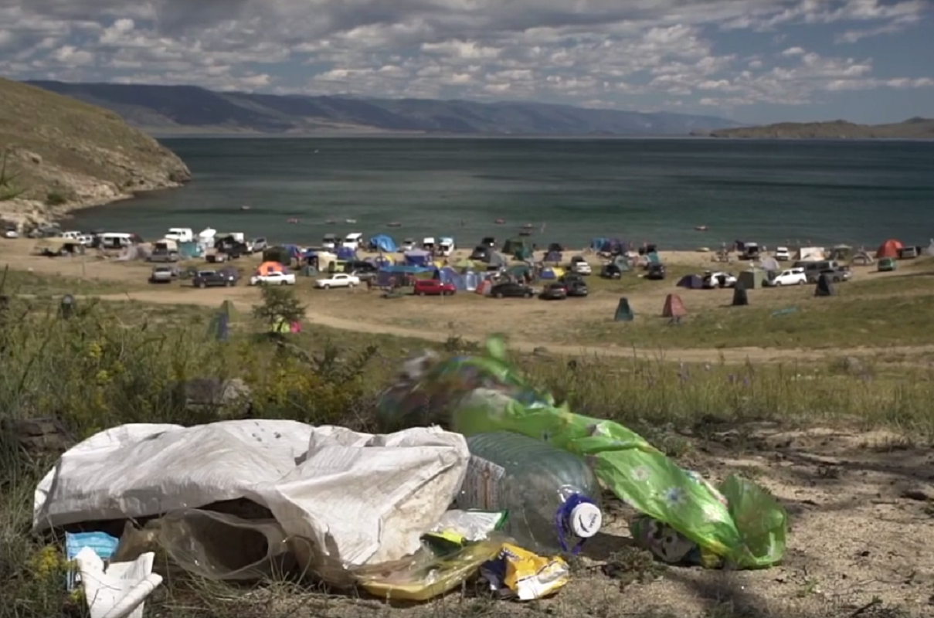
Туризм,как фактор загрязнения Байкала

Slide 6
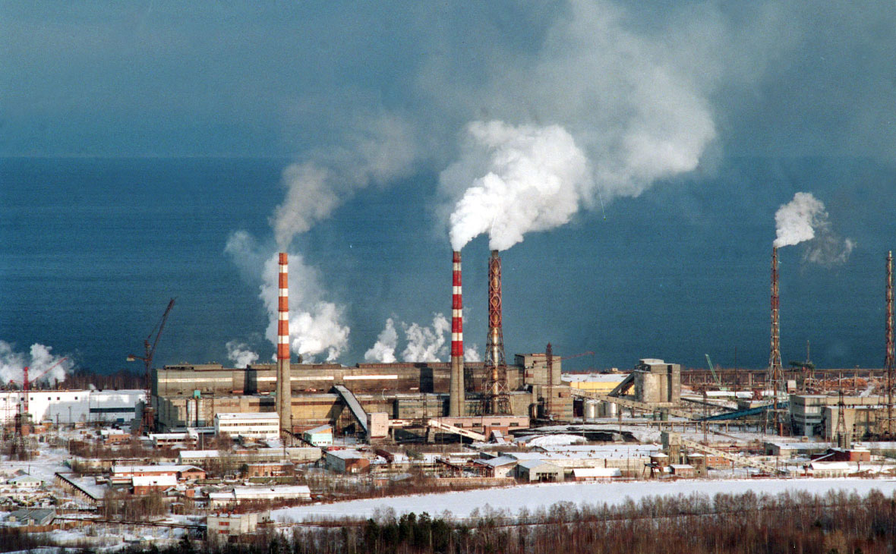
Байкальский целлюлозно-бумажный комбинат

Slide 7
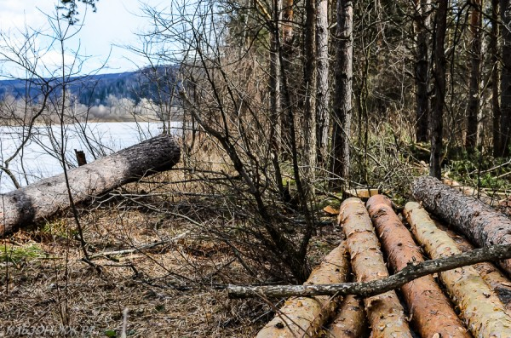
Вырубка лесов на Байкале

Slide 8
Результаты опроса
По результатам анкетирования можно сделать следующие выводы:
1.0,72 % учащихся не считают воду чистой, так как вода с каждым годом загрязняется, в связи с тем, уровень воды в озере падает.
2.99,28%учащихся хотят пить самую чистую воды нашей планеты.
3.100% учащихся любят отдыхать на Байкале.

Slide 9
Пути решения проблем с загрязнением вод Байкала
Я считаю, что в сезон курортов и туризма при въезде на Байкал нужно выдавать памятки, на которых будут написаны правила, которые необходимо соблюдать. Для того, чтобы люди соблюдали эти правила, назначить должностных лиц, которые будут наблюдать за исполнением прописанных положений. Тем, кто нарушает какой – либо пункт, предъявлять штраф.

Slide 10
Вывод
В проделанной работе мы ознакомились с самыми главными современными факторами загрязнения озера Байкала. Проанализировав причины возникновения основных проблем, которые приводят к изменению качества 20% мировых запасов пресной воды.

Slide 11
Итог:
Проблема загрязнения озера является глобальной, так как экологическая проблема возникла в результате взаимодействия общества и природы, если загрязнение воды происходит из-за деятельности человека, то именно человек сможет разрешить содеянное.

Slide 12
Спасибо за внимание!

